Slide 1
Čističky odpadních vod
Vysoká škola
technická a ekonomická
v Českých Budějovicích
Pozemní stavby
Bakalářská práce
Autor práce: Pavel Nekovář
Datum zpracování práce: 1.12.2022
Vedoucí bakalářské práce: Ing. Aleš Kaňkovský
Oponent bakalářské práce: Ing. Jan Zugárek

Slide 2
Obsah
Motivace a popis řešené oblasti
Referenční objekt
Výzkumné otázky
Návrhy řešení
Závěr
Zdroje
Doplňující dotazy

Slide 3
Motivace a popis řešené oblasti
Navázání na projekt
Oblast zájmu
Aktuálnost problému

Slide 4
Referenční objekt
Zdroj: [1]
Zdroj: [2]

Slide 5
Výzkumné otázky
1. Výzkumná otázka: Variantní návrh likvidace splaškových odpadních vod na referenční stavbě a pozemku.
2. Výzkumná otázka: Multikriteriální posouzení navržených variant likvidace splaškových odpadních vod.

Slide 6
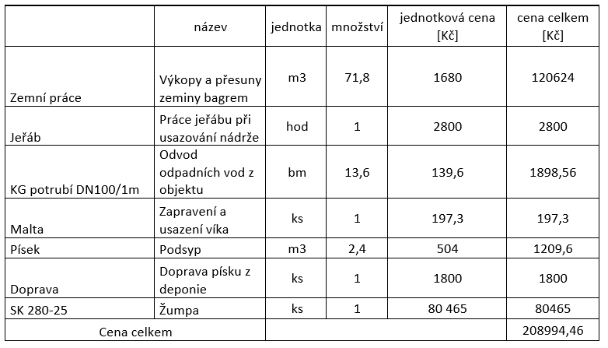
Návrh řešení
Žumpa
Jímání a vývoz
Velké rozměry
Pravidelné výdaje

Slide 7
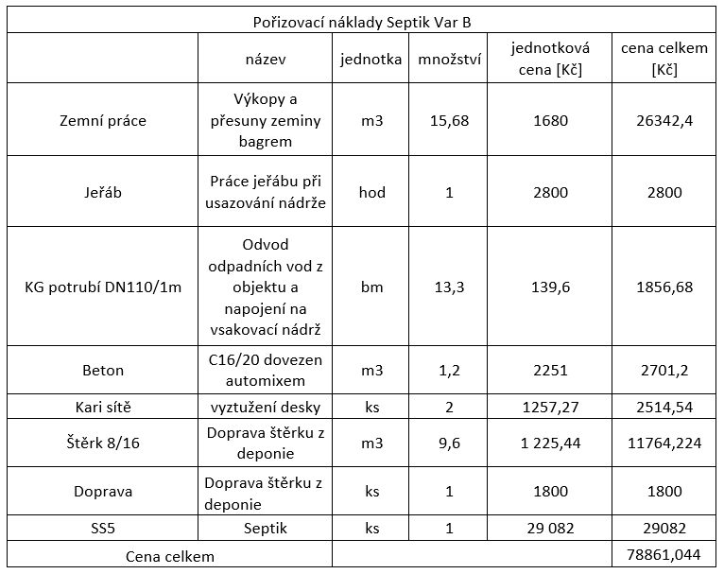
Návrh řešení
Septik
Přečištění přes zemní filtr
Znovu využití vody
Nulové náklady na provoz

Slide 8
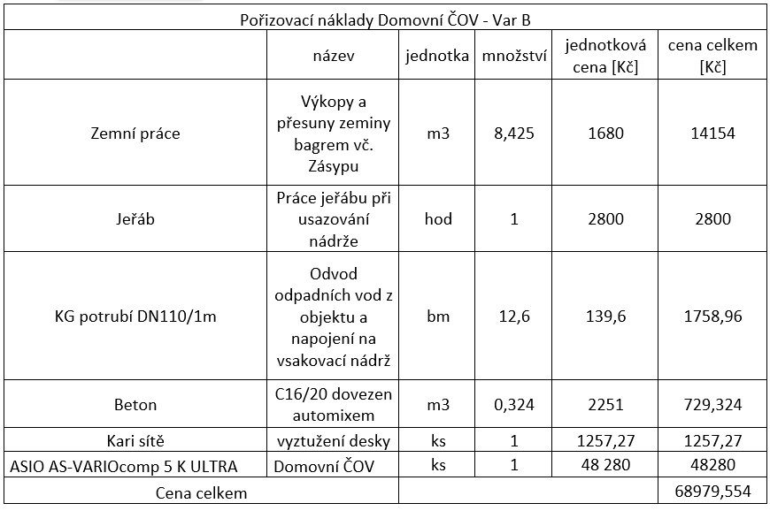
Návrh řešení
Domovní čistička odpadních vod
Dokonalé přečištění
Znovu využití vody
Výdaje na elektrický proud

Slide 9
Vyhodnocení
Multikriteriální hodnocení
Nejlepší varianta dČOV s opětovným využitím přečištěné vody

Slide 10
Závěr
Cíl bakalářské práce byl naplněn.
Výzkumné otázky byly zpracovány
Bakalářská práce obsahuje:
Informace o způsobech čištění odpadních vod
Varianty řešení likvidace odpadních vod na pozemku
Ukázka řešení likvidace odpadních vod na pozemku
Porovnání jednotlivých variant

Slide 11
Děkuji za pozornost
Pavel Nekovář 25 208

Slide 12
Doplňující dotazy
V případě umístění / osazení technologických prvků a ostatních prvků (dČOV, septik, filtr, vsak, trativod…), na pozemku platí jaká pravidla z hlediska jejich polohy vůči sousedním pozemkům? - Čemu v případě provedení vsaku v blízkosti sousedního pozemku musíme předejít?
Vysvětlete pojem anaerobní separátor
V BP na str. 22 uvedeno: Žumpu je možné použít jako poslední článek vícekomorových septiků. Jakým způsobem je možno žumpu v tomto případě použít? Jaký zde má význam?
V BP na str. 35 uvedeno: Vzhledem k absenci veřejné kanalizace je jediná možnost zasakování na pozemku pomocí vsakovacích nádrží. Nesouhlasím s tímto výrokem. Jakými jinými způsoby lze hospodařit se srážkovými vodami na pozemku?
Co jiného lze použít v zemních filtrech než písek? Existuje materiál, který by odbourával znečištění více?

Slide 13
Doplňující dotazy
V BP na str. 13 uvedeno: Balastní voda je srážková, povrchová či spodní voda, která se pomocí drobných či větších netěsností dostává do prostoru čistírny odpadních vod. ... Jejím negativem je, že její teplota je nižší než teplota splaškových vod, což zejména v zimních měsících zpomaluje biologické čištění, neboť nižší teplota zpomaluje činnost bakterií. Co přesně jsou balastní vody ve vztahu k odpadním vodám? Jaký jiný problém přináší balastní voda v procesu čištění odpadních vod?
V BP na str. 47 uvedeno: Aby to bylo možné je nutné vylepšení na čističku ULTRA. A to pomocí vložení nosiče do aktivace a přidáním membránové filtrace. Tím se hodnoty stávají vhodné pro vypouštění užitkových vod. Tohoto vylepšení využijeme pro tuto stavbu, aby bylo možné vodu dále využívat. Jakým jiným způsobem (ne tedy membránovou filtrací) lze vodu hygienizovat?
Jakým způsobem se lze vyhnout odebírání vzorků na odtoku z DČOV či septiku? Nařídí vodoprávní úřad vždy odebírání vzorků na odtoku 1x - 2x/rok?
Jaké další nařízení vlády popisuje vypouštění odpadních vod? Jaké jsou přípustné hodnoty?

Slide 14
Zdroje
[1] Mapy.cz
[2] Projektová dokumentace Majoarchitekti

